Slide 1
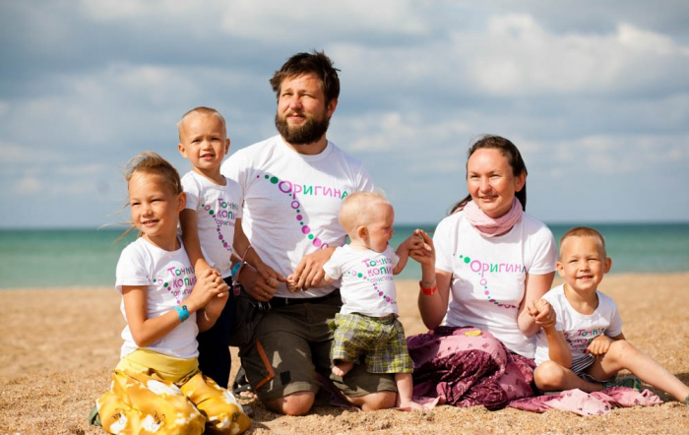
Организация помощи многодетным, малообеспеченным и неполным семьям на приходе

Slide 2
Определение многодетной семьи в законодательстве России
Указ Президента РФ от 5 мая 1992 года № 431 «О мерах по социальной поддержке многодетных семей». В этом документе в подпункте «а» пункта 1 указано, что момент определения категории семей, которые можно считать многодетными, отнесен к ведению субъектов Российской Федерации.
В соответствии с законом Москвы № 60 многодетной семьей является семья, имеющая трое и более детей (в том числе усыновленные, пасынки и падчерицы) до достижения младшим из них возраста 16 лет, а обучающимся в образовательном учреждении, реализующем общеобразовательные программы, возраста 18 лет.

Slide 3
С чего начать работу?
Составление списков нуждающихся семей
Собрание (анкета, выбор актива, формы оповещения)

Slide 4
Виды помощи
Материальная помощь
- организация выставок, ярмарок, благотворительных акций, постоянных или приуроченных к каким то праздникам - приходским, церковным;
- установка церковной кружки;
- размещение информации о просьбе на сайте храма, информационном стенде храма

Slide 5
Продуктовая помощь
- поиск и взаимодействие с различными организациями, магазинами, благотворителями;
- привлечение благотворителей через информационный стенд, сайт храма, соц сети
! Не забывать благодарить за оказанную помощь.

Slide 6
Вещевая помощь
- организация центра гуманитарной помощи
(методическое пособие «Опыт создания церковного центра гуманитарной помощи» http://www.diaconia.ru/book/52b1842803a15c7d443c9869)
- взаимодействие через социальные сети
(создание тематической группы в соц.сетях);
- непосредственное взаимодействие семей между собой

Slide 7
Организация работы с детьми
- привлечение добровольцев;
- помощь детям в подготовке д/з, сопровождение детей в школы и кружки, прогулка с детьми и др;
- репетиторство
(различные формы: частные уроки, групповые занятия интернет-обучение);
- группа дневного пребывания;
- организация отдыха детей

Slide 8
  Юридическая помощь
  - организация регулярных консультаций;
  - организация встреч с юристом;
  - создание информационной юридической странички на сайте
  Психологическая помощь
  - организация встреч с православным психологом;
  - семейные встречи

Slide 9
Культурно-массовые мероприятия
- проведение совместных праздников (семейных, церковных);
- организация посещения театра, цирка, выставок, концертов;
- организация спортивных мероприятий (семейные веселые старты);
- организация паломнических поездок и др.

